Slide 1
Muni
Notes:
1

Slide 2
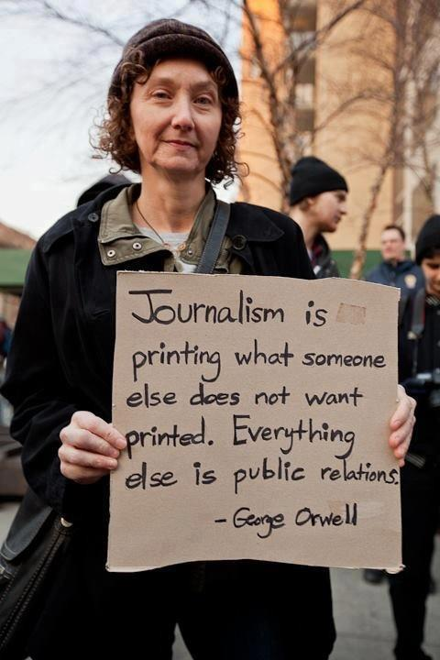
Notes:
Jsme na půdě katedry mediální studií a žurnalistiky a tak se sluší začít něčím vzletným. Tohle řekl George Orwell. Je to pěkné a určitě pravivé. K PR to ale dává poměrně negativní kontace.
2

Slide 3
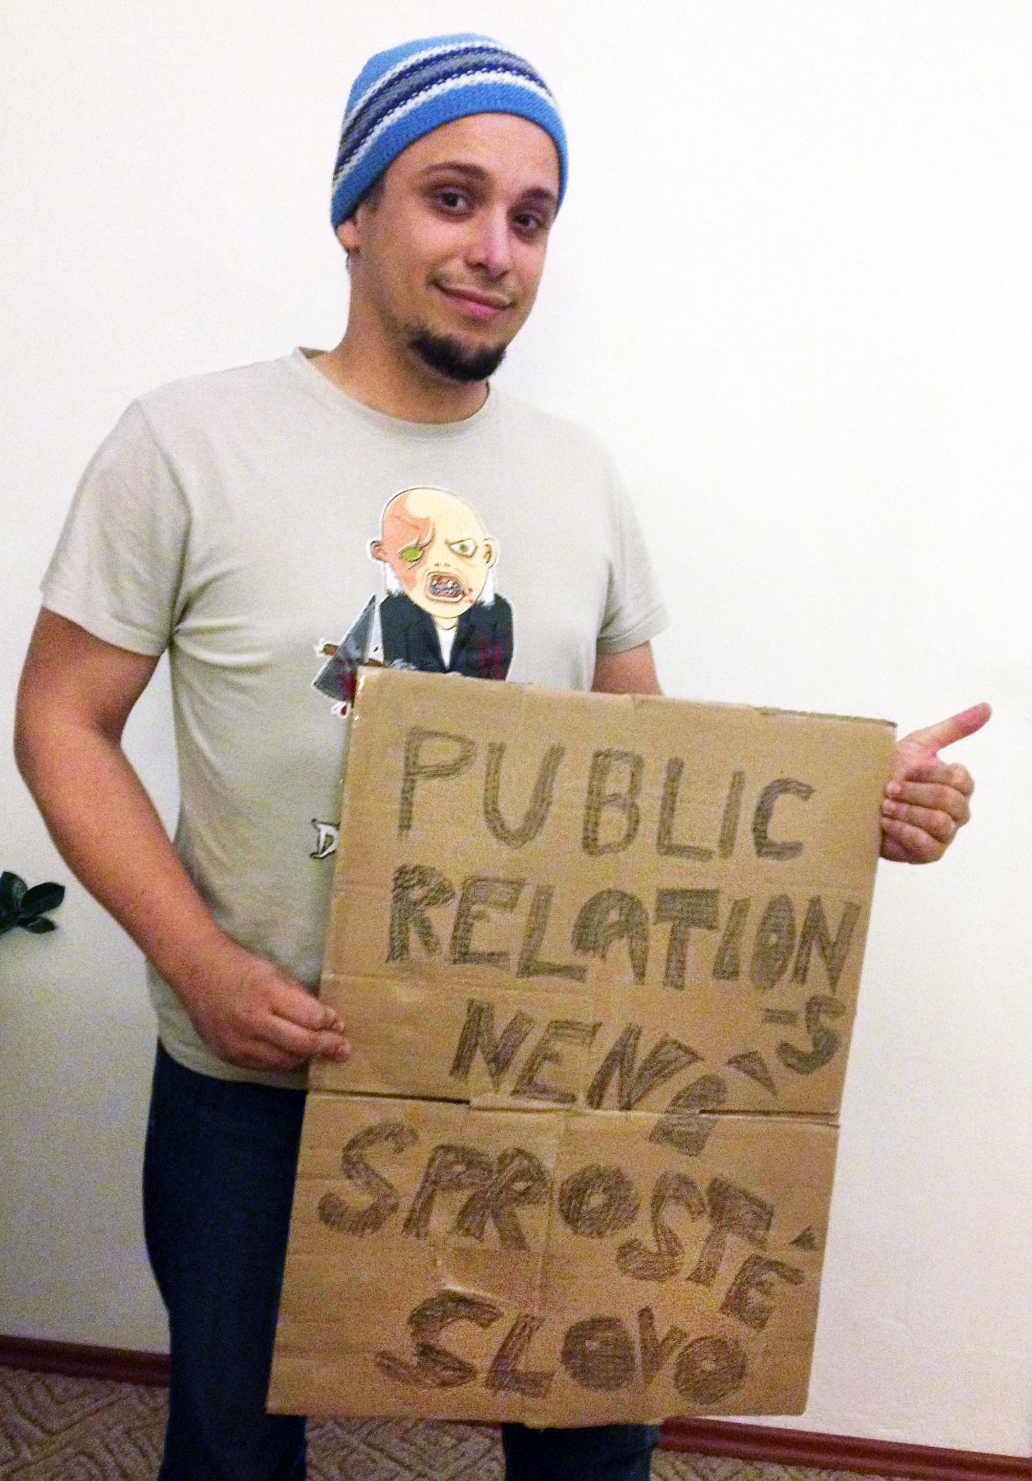
Notes:
Proto k tomu dodávám, že…
3

Slide 4
Doba se změnila
Ale fakt
Notes:
Asi jste si všiml, že míst pro novináře dost ubylo, klasické velké mediální domy se stále zmenšují, nedá se říct, že by bylo těžké se do médií dostat, ale nečte je už tolik lidí, jejich dopad se zmenšuje a člověk se musí klást otázku, jestli je vůbec efektivní vynakládat velké prostředky na to, aby v nich člověk byl. Zvlášť, když dnes už není tak těžké dostat se k lidem přímo. Kdy už se dostanu k tomu Muni… začnu troch oklikou
4

Slide 5
tradiční média jsou na ústupu
takže: potřebujeme vlastní média
máme nástroje, jak se dostat k cílovým skupinám
nestojí to zdaleka tolik jako nakupovat inzerci v médiích
soráč

Slide 6
Idea
Notes:
6

Slide 7
… Masarykova univerzita je tvořena velmi různorodými fakultami a pracovišti, navíc dislokovanými v různých částech města Brna, které o svých aktivitách, úspěších či problémech často navzájem nevědí. Nedostatečná výměna informací je tak překážkou rozumné integrace univerzity.
Notes:
Je rok 2005 a čerstvý rektor Fiala má ideu sjednocovat roztříštěnou univerzitu. Muni vzniká jako jeden z nástrojů této ideje…
7

Slide 8
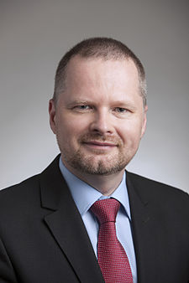
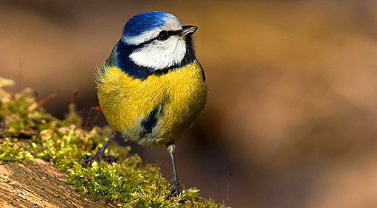
… je oficiálním časopisem Masarykovy univerzity, což však neznamená, že má být něčím na způsob „rektorátního věstníku“.
rektor Petr Fiala, leden 2005

Slide 9
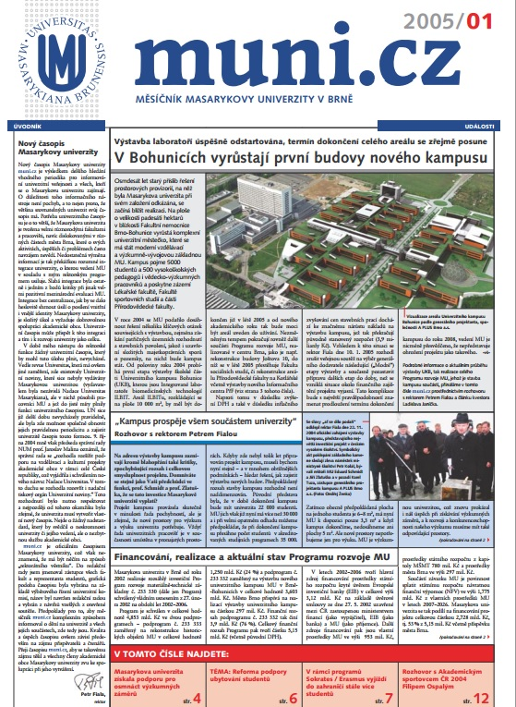

Notes:
Takhle vypadalo první číslo. Ze součásného týmu, který Muni dělá u jeho přípravy nebyl tuším nikdo, i když někteří z nás se přidali už poměrně záhy…
9

Slide 10
Kdo jsme
Notes:
10

Slide 11
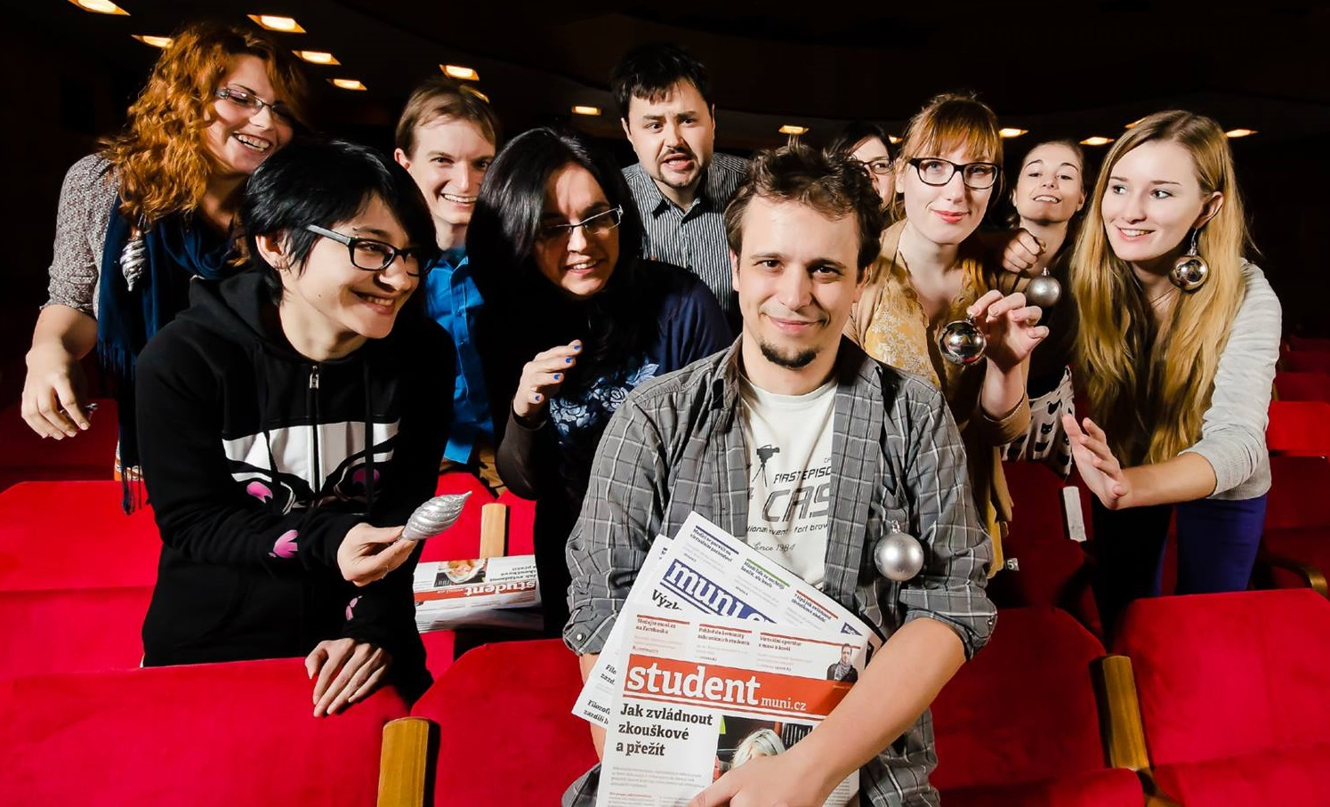

Slide 12
vypadáme jako normální médium
…a do velké míry pracujeme podobně
desetiletá (už) tradice, můžeme říkat ne
jsme good news journal
nevyhýbáme se negativnímu, ale nejsme investigativní
Notes:
Kdo jsme dnes (po té ideové stránce), co jsou naše hlavní atributy. Fungujeme v podstatě dost podobně jako jakékoliv jiné médium. Máme redakci, vymýšlíme témata, píšeme si sami, až na názorové útvary a výjimky. Máme vybudovanou pozici, stojí za námi dlouhá řada úspěšných čísel bez výraznějších přešlapů a lidé jsou s podobou spokojení, respektují nás a naše ne. Jsme good news journal, 95 procent toho, co si u nás přečtete budou důležité informace, které potřebujete vědět ať už jako student nebo jako zaměstnanec. Přečete si na co se přišlo, co se inovovalo. Neznamená to, že byste si u nás nepřečetli negativní zprávu (příklad za všechny, špatné trubky v kampusu), ale nikdy z ní nebude headline a vždycky to bude směřovat k pozitivnímu konci. Rozhodně ale nejsme investigativní, nebudeme ti, kteří vyšťárají z pod koberce nějaký zametený problém, neotevřeme skříň s kostlivcem.
12

Slide 13
Nějaký ty
Citáty
Notes:
13

Slide 14
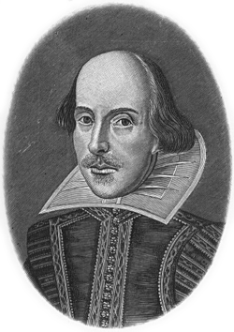
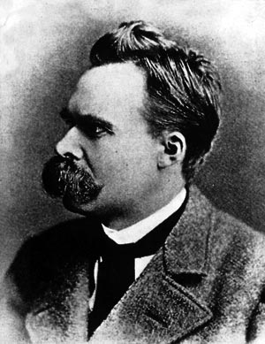
Moudrý je ten, kdo mluví pravdu.
- William Shakespeare
Všechny zamlčované
pravdy se stávají jedovatými.
- Friedrich Nietzsche
Notes:
K tomu se dají přidat dva pěkné citáty,
14

Slide 15
Parametry
Notes:
15

Slide 16
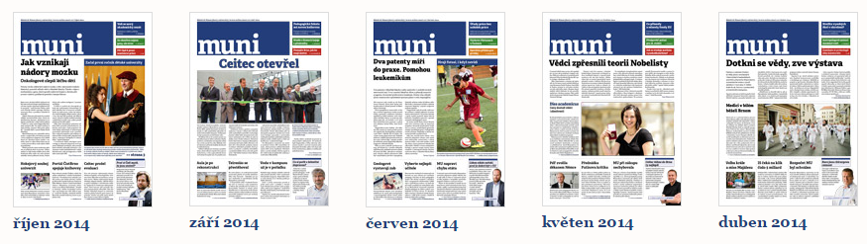
měsíčník Muni (10x ročně)
náklad 6000 ks, 20 distribučních míst
Notes:
16

Slide 17
online.muni.cz a věda.muni.cz
v průměru 10 tisíc návštěv týdně
e-mailové newslettery
1x za 14 dní, cca 2000 odběratelů
verze Muni pro iPad
400 odběratelů
Notes:
Nechám trochu promluvit čísla. Ať si můžete udělat představu o jakým impactu se bavíme.
Různé cílové skupiny, Muni tradiční konzervativnější, iPad exkluzivní, online spíše pro studenty, věda pro nadšence z celé ČR, newletter hodně pro VIP
17

Slide 18
O čem píšeme
Notes:
18

Slide 19
klíčové zprávy z MU
úspěchy, výhry, objevy, novinky
tipy a návody
zajímavé příběhy kolegů a spolužáků
… i vaše vlastní
nově: popularizace vědy
cokoliv ve spojení s kontextem MU
Notes:
Healiny tištěného Muni samozřejmě tvoří velké univerzitní události, úspěchy, objevy, klíčové pro kvantitu a návštěvnost webu jsou ale samozřejmě témata studentská, servisní články, praktické tipy a návody, ale skvěle fungují i zajímavé osobní příběhy, rozhovory s osobnostmi; nově se věnujeme intenzivněji také popularizaci vědy; a vůbec píšeme o čemkoliv, co je aspoň zajímavé a nějakou souvisí s kontextem MU, často stačí i nějaká malá berlička, když je to opravdu hoodně zajímavé
19

Slide 20
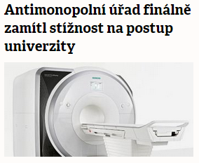
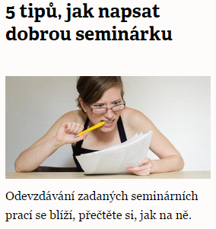
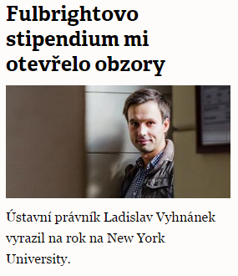
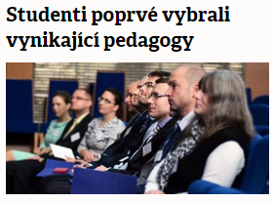
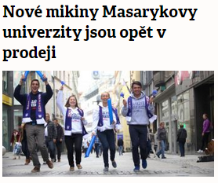
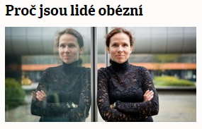
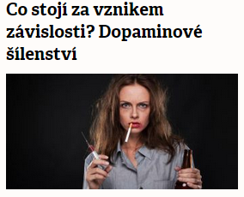
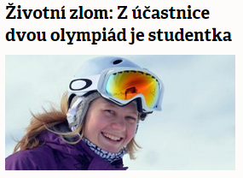
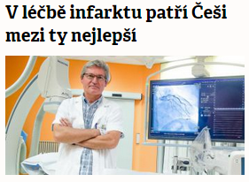

Slide 21
O čem nepíšeme
Notes:
21

Slide 22
Před měsícem jsme měli skvělou konferenci
… nebo vůbec: měli jsme skvělou konferenci
Byl jsem na skvělé konferenci
Někdo/Něco má jubileum, nekrology
Výčty akademických titulů a zapojených institucí nebo čísla projektů

Slide 23
Prostě ne, ne, ne a ne.
Notes:
23

Slide 24
Co s tím?
Notes:
24

Slide 25
Obecná rada
Řekněte nám dopředu, my to vymyslíme!
– třeba si z konference vezmeme hosta nebo téma

Slide 26
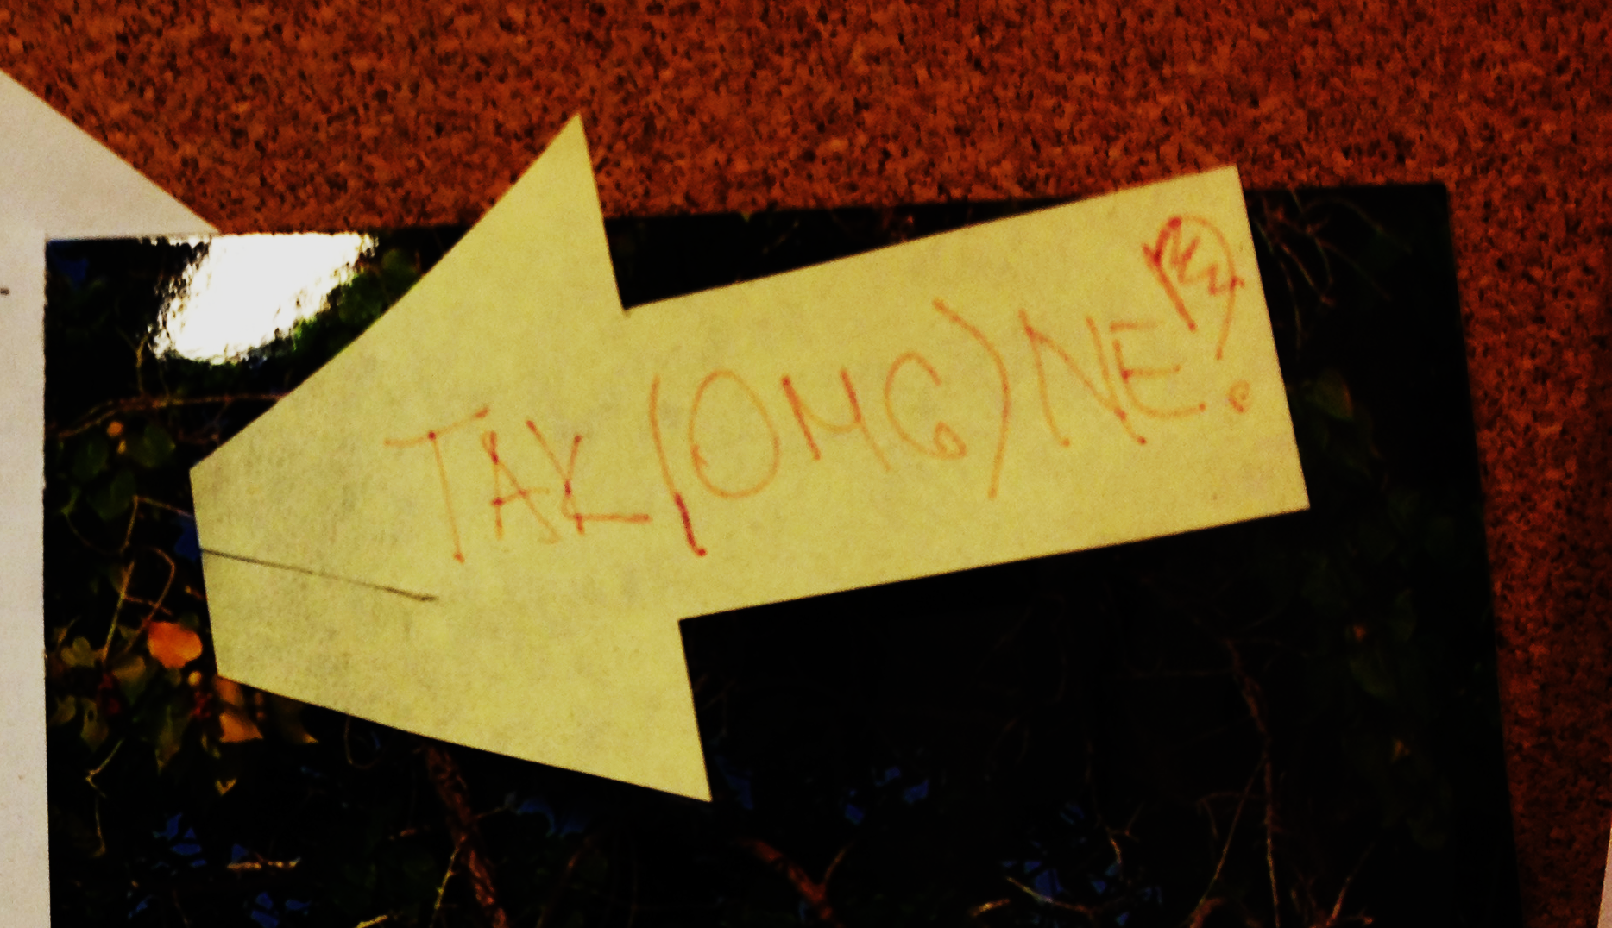
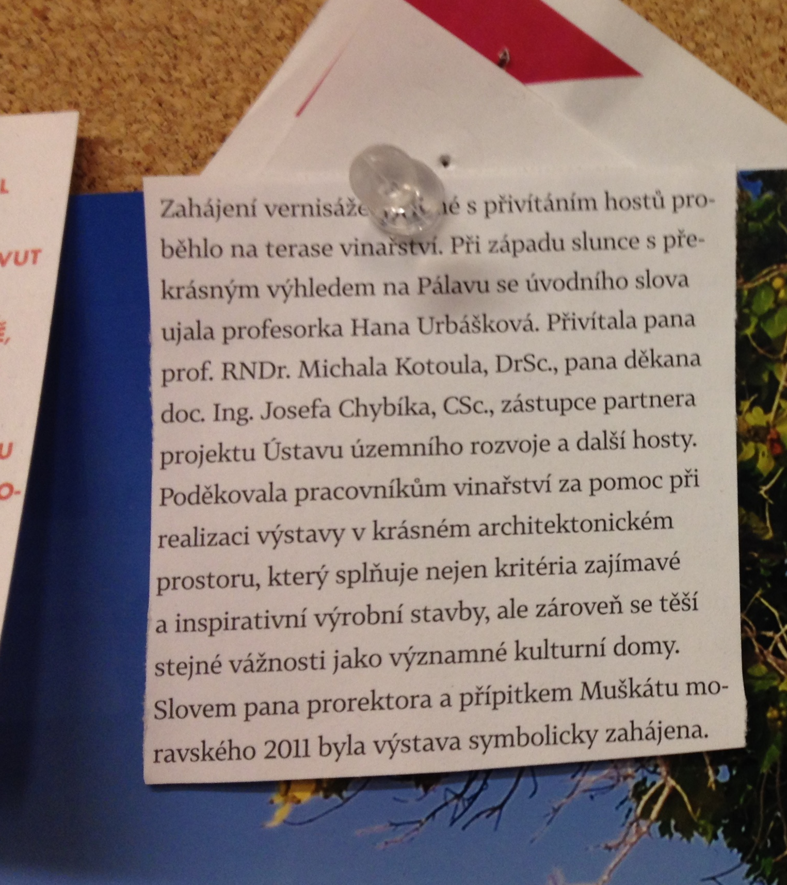
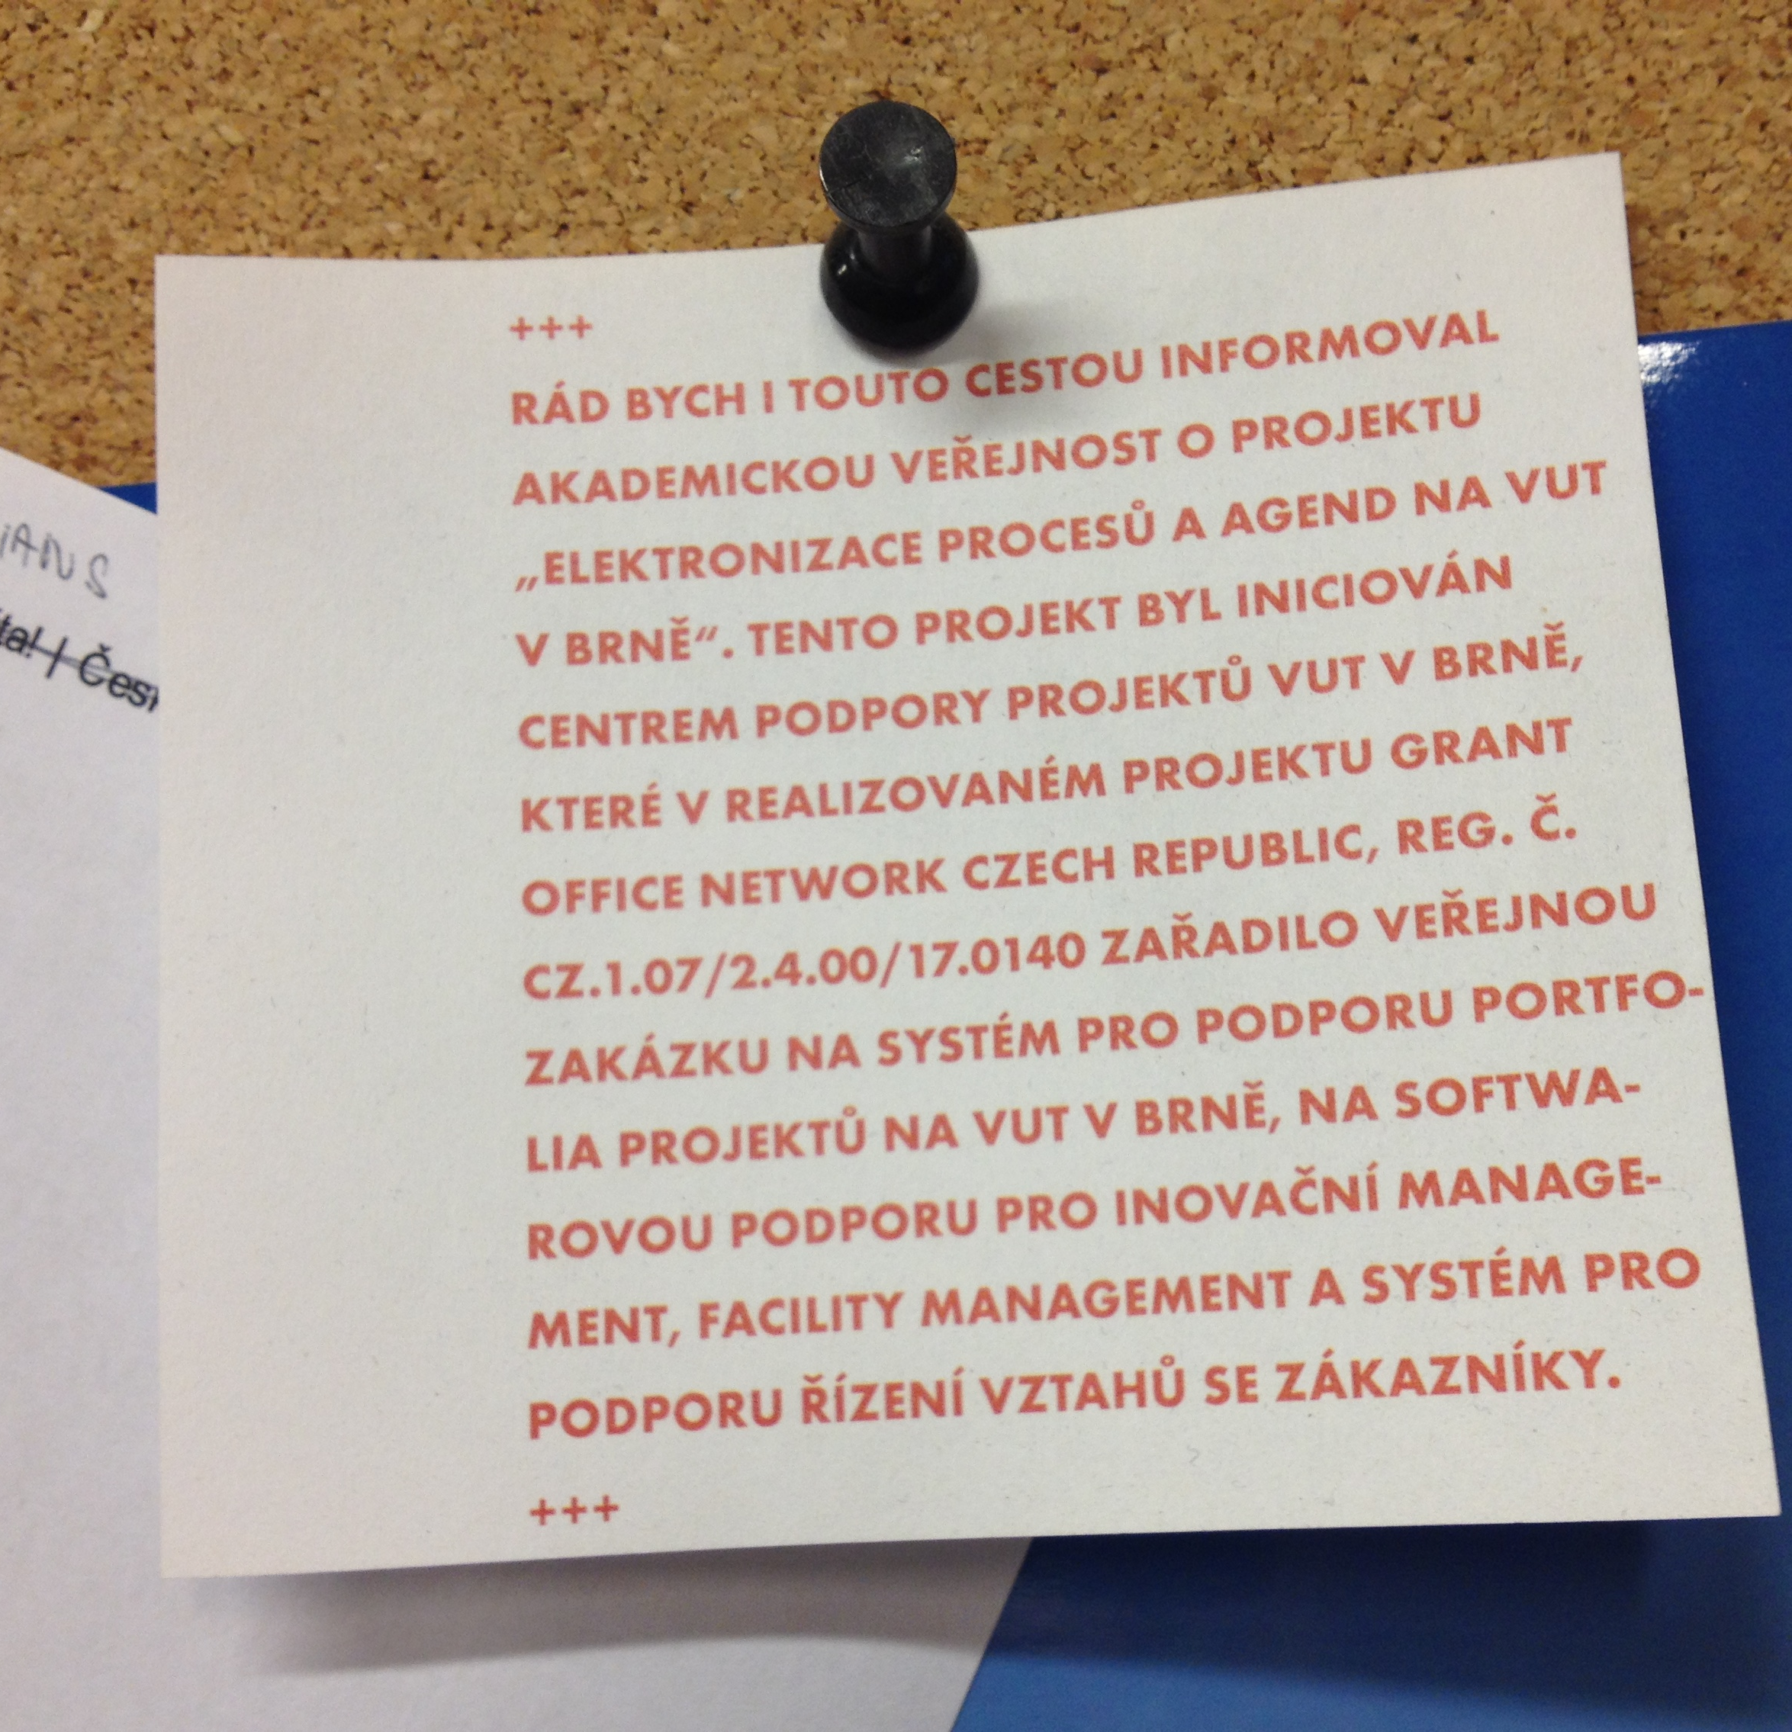
Pár příkladů
… z jiných univerzit

Slide 27
Sociální sítě
Notes:
27

Slide 28
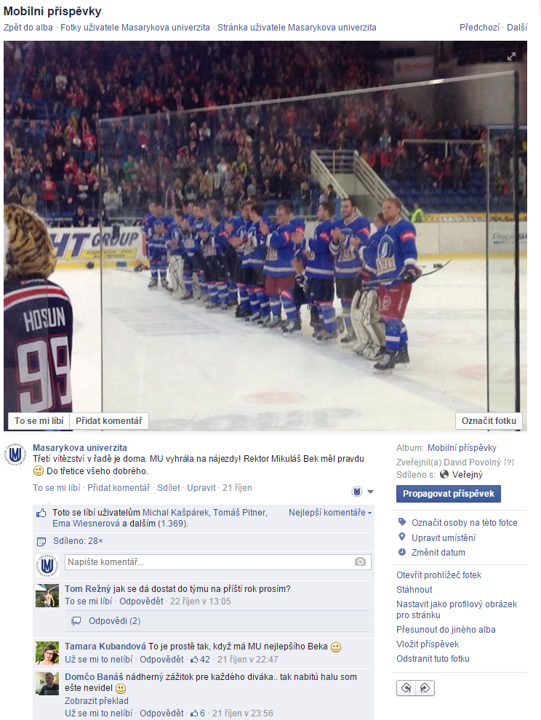
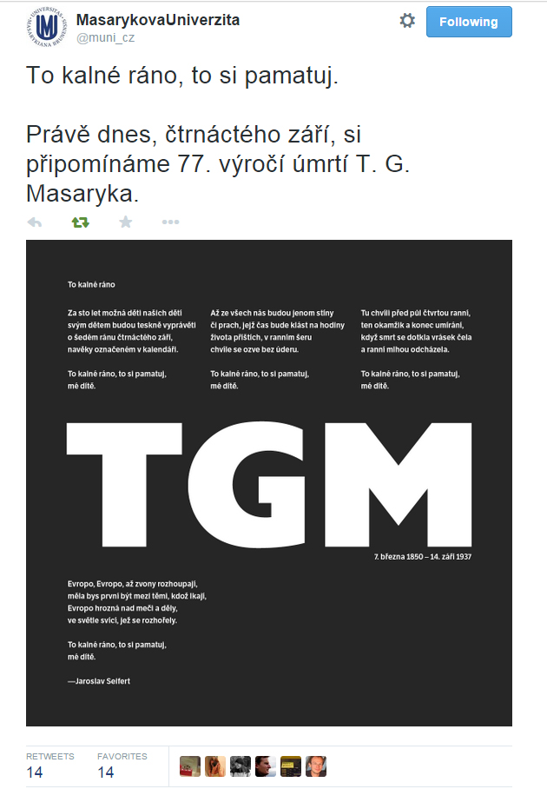
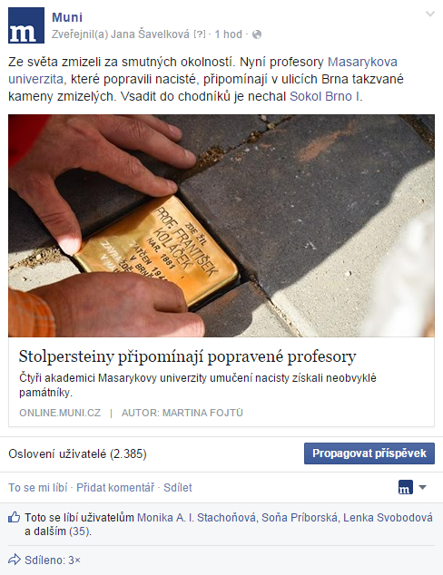
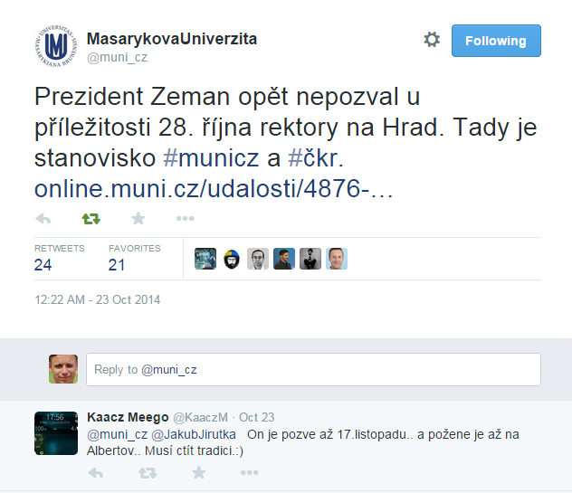
facebookové stránky (30+ tisíc fanoušků)
Masarykova univerzita, Muni a Milujeme vědu
twitterový účet (1200 followerů)
@muni_cz
Notes:
Průměrný denní dosah Muni 2900, Milujeme vědu 2000, MU 4000
28

Slide 29
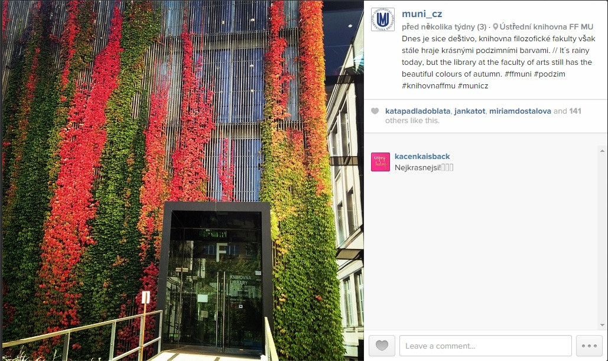
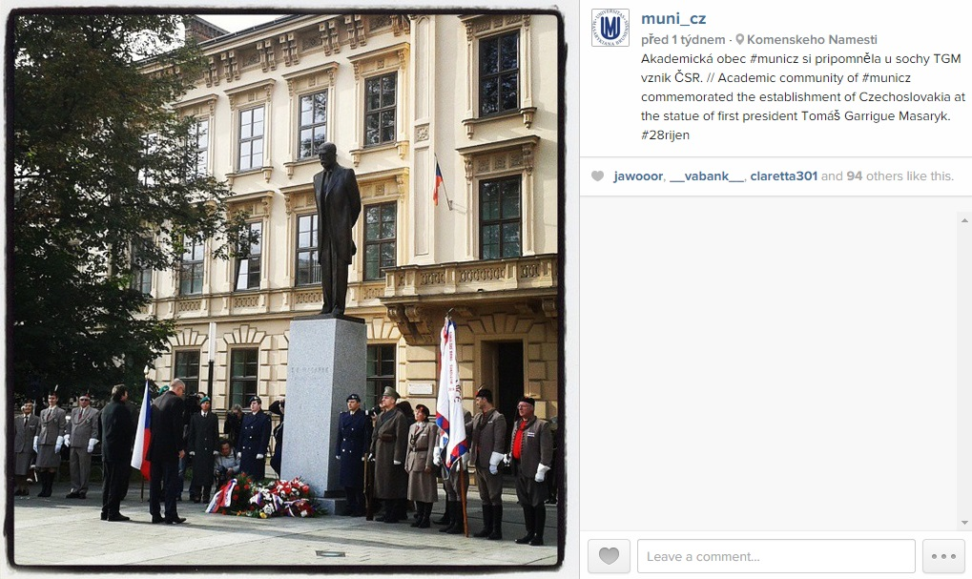
instagramový účet (650 followerů)
/muni_cz
stránky na Google+
účty na Youtube
(Milujeme vědu: 1400 odběratelů)
Notes:
Nechám trochu promluvit čísla. Ať si můžete udělat představu o jakým impactu se bavíme.
Různé cílové skupiny, Muni tradiční konzervativnější, iPad exkluzivní, online spíše pro studenty, věda pro nadšence z celé ČR, newletter hodně pro VIP
29

Slide 30
V čem je trik?
Notes:
30

Slide 31
kvalitní, velký a stabilní tým (15+ lidí)
– profíci i studenti
jsme tiskový odbor univerzity
– media relations: zprávy vytváříme
a víme první
napojení na marketingové oddělení
síť kontaktů – databáze expertů
Notes:
Můžeme si dovolit i to vypouštět informace skrze online a sociální sítě, ne přímo médiím, přijdou sami
31

Slide 32
Jak pracujeme?
Notes:
32

Slide 33
měsíční cyklus tištěného čísla
(pomalé, ale s nadstavbou)
každodenní cyklus online zpráv
(rychlé jako ostatní média)
sociální sítě
(interakce a přímo ke čtenáři)

Slide 34
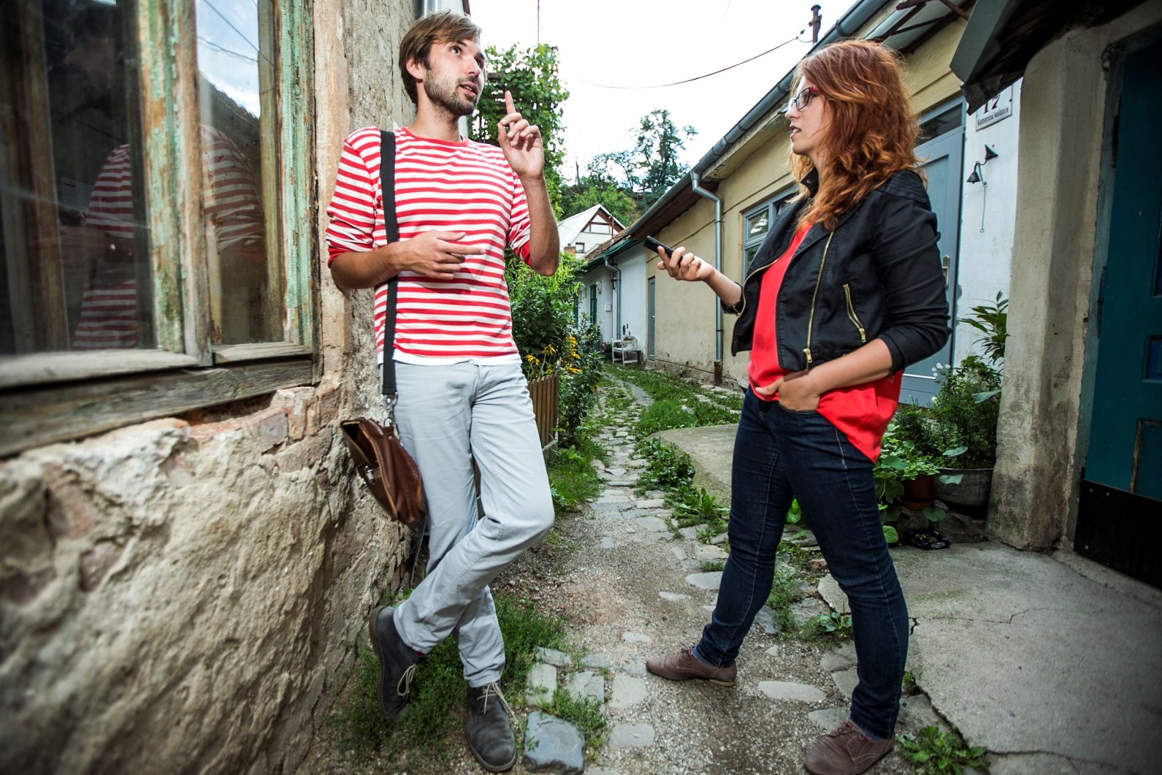
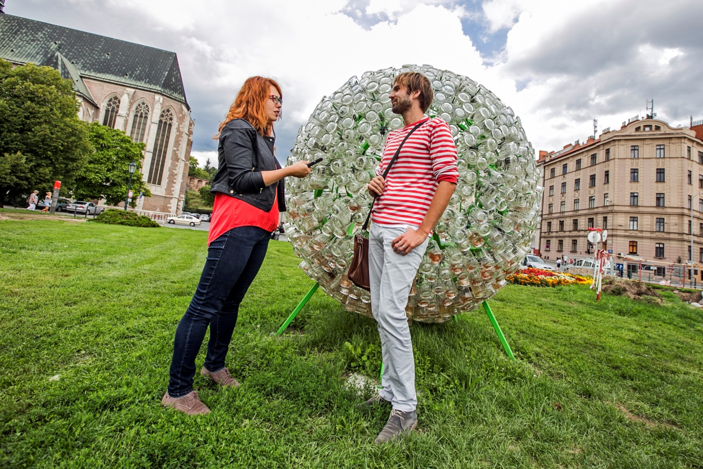
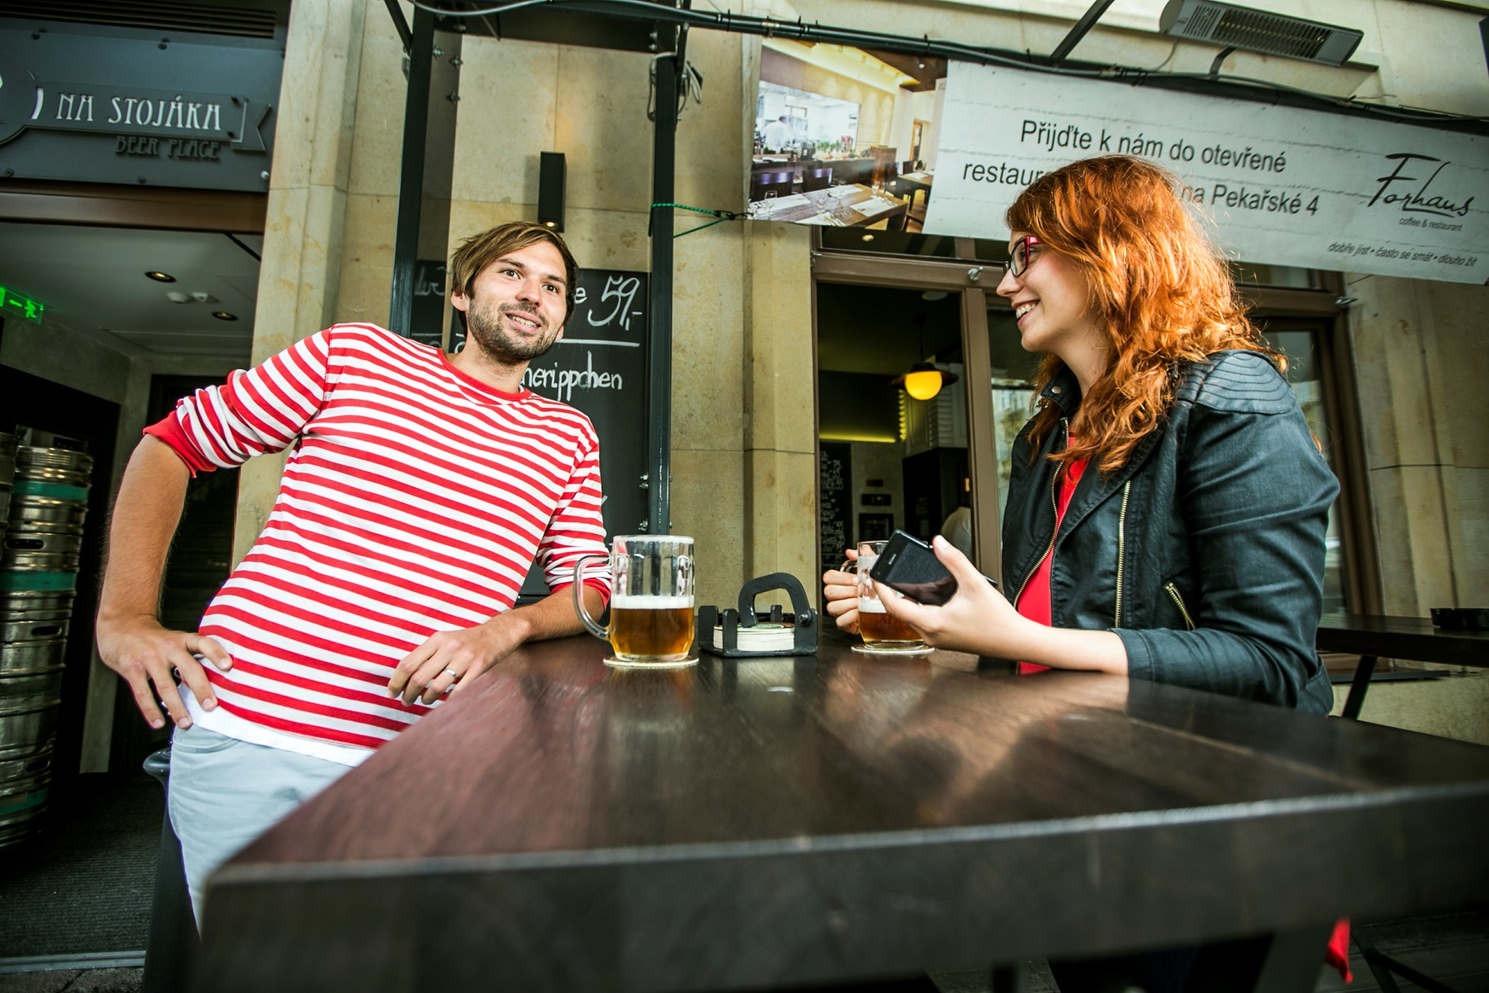
Jsme prostě v terénu – píšeme, fotíme, potkáváme se s lidmi

Slide 35
Nejúspěšnější články
Notes:
35

Slide 36
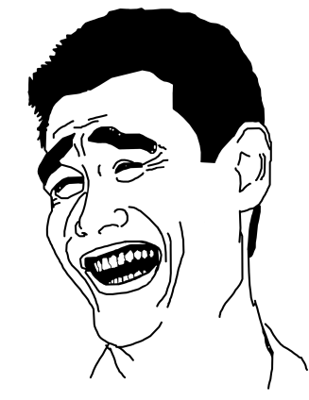
Proč Hrad vyloučil MU z oslav 28. října
(říjen 2013) - 30 tisíc návštěv
Už žádná efka. Akademický senát zrušil stupeň
nedostatečný (1. duben 2014) - 26,5 tisíce návštěv
Brněnské top 20. Vše co musíte zažít
(červen 2013) - 23,5 tisíce
Proč chtít červený diplom (červenec 2012) - 20 tisíc
10 tipů, jak se naučit znovu soustředit (říjen 2013) - 11 tisíc
Absolventům MU vzrostl nástupní plat
(listopad 2013) - 10 tisíc
Kam v Brně vyrazit na pivo kávu a procházku
(září 2014) - 8 tisíc
Cestujte levněji s šalinkartou a žákovským průkazem
(září 2012) - 8 tisíc
Rektor snížil poplatky za prodlouženou dobu studia
(srpen 2013) - 7,5 tisíce
Není doktor jako doktor. Průvodce džunglí akademických titulů v Česku (září 2012) - 7,5 tisíce
Notes:
Logicky je tam převaha starších textů, protože některé generují stablní návštěvnost: jako třeba červený dipom, soustředění, cestování; sdílíme některé i opakovaně jako třeba není doktor jako doktor. Ale vyšvihl se třeba i text, který je starý je měsíc s Michalem Kašpárkem.
36

Slide 37
Zdroje návštěvnosti
Notes:
37

Slide 38
Facebook asi 50 procent
Google kolem 20 procent
přímá návštěvnost kolem
10 procent
newsletter asi 2 procenta
Notes:
Kde se nám ta návštěvnost bere? Sociální sítě a tím myslím hlavně Facebook hrají prim. Díky optimalizacím na kterým pracuje pravidělně náš Iťák se nám daří zvyšovat přichody z vyhledávačů, tedy hlavně z googlu, přímá návštěvnost není dle našeho názoru vůbec marná. Ten newsletter je spíše pro dokreslení, abyste viděli kvantitivní efektivitu toho nástroje. Jde o pravdu spíše o to, jaké lidi tím zasahujeme, ty, kteří by třeba přes FB nebo přímo sami od sebe nepřišli.
38

Slide 39
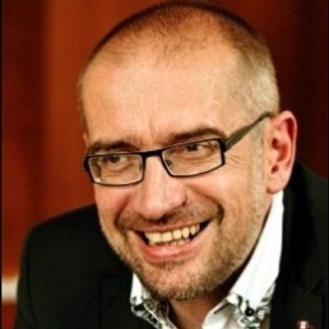
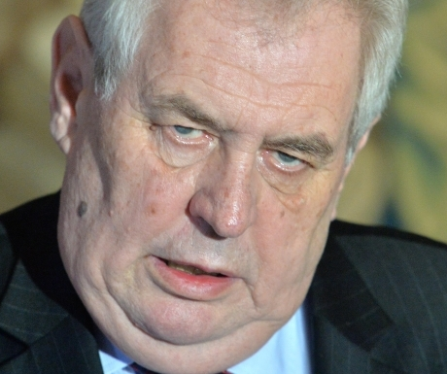
Případ: Bek vs. Zeman 2013 (a 2014)
Stanoviska rektora a součástí MU pro média i na online.muni.cz + exkluzivní aktualizace
Šíření skrz sociální sítě – hlavně FB stránka MU a Muni a twitter účet @muni_cz
Support pro Twitter @MikulasBek
Výsledek: mediální pokrytí i čtenost Muni, rektor jako osobnost na Twitteru
Obdobná situace i letos
Notes:
Dopad naši komunikačních kanálů je skvěle vidět na loňském komunikaci konfliktu MU s Hradem. Samozřejmě jsme používali klasickou cestu, že se stanovisko rektora komunikovalo přímo médiím ale další rychlý vývoj a reakce jsme už netlačili do médií přímo, ale využvali jsme pro ně online.muni.cz a sociální sítě a motivovali jsem také rektora, aby používal svůj twitter účet. Výsledkem bylo, že jsme mohli reagovat velmi pružně na dění ve velkých médíích, samo média či novinářské osobnosti nás sledovala a brala od nás informace a z rektora se „přes noc“ stala Twitterová persona. A situace se v menším měřítku vlastně opakovala i letos, kdy jsme připomínal stanoviska z loňska a správnou verzi příběhu.
39

Slide 40





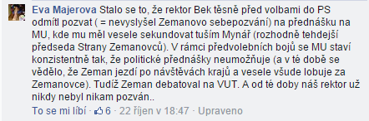

Notes:
Ta nálad vybudovaná kolem Beka je možná kontroverzní, každopádně vyvolává dost pocitů hrdosti mezi studenty i zaměstnanci. Nicméně je to polarizace, kterou jsme se letos snažili už trochu tupit a odsobňovat, aby z toho byl víc sport MU a prezident než rektor a prezident, ale ono to moc nejde. Média a lidi rádi personalizují.
40

Slide 41
Plány a výzvy
Notes:
41

Slide 42
aplikace pro Android
online.muni.cz a sociální sítě v AJ
newslettery pro různé cílové skupiny
více multimediálního obsahu

Slide 43
Díky za pozornost

Slide 44
David Povolný
david.povolny@gmail.com
549 49 4646, 724 118 798
@dpovol
Sledujte nás:
online.muni.cz, věda.muni.cz
facebook.com/muni
@muni_cz
instagram.com/muni_cz
Tohle je můj twitter

